Slide 1
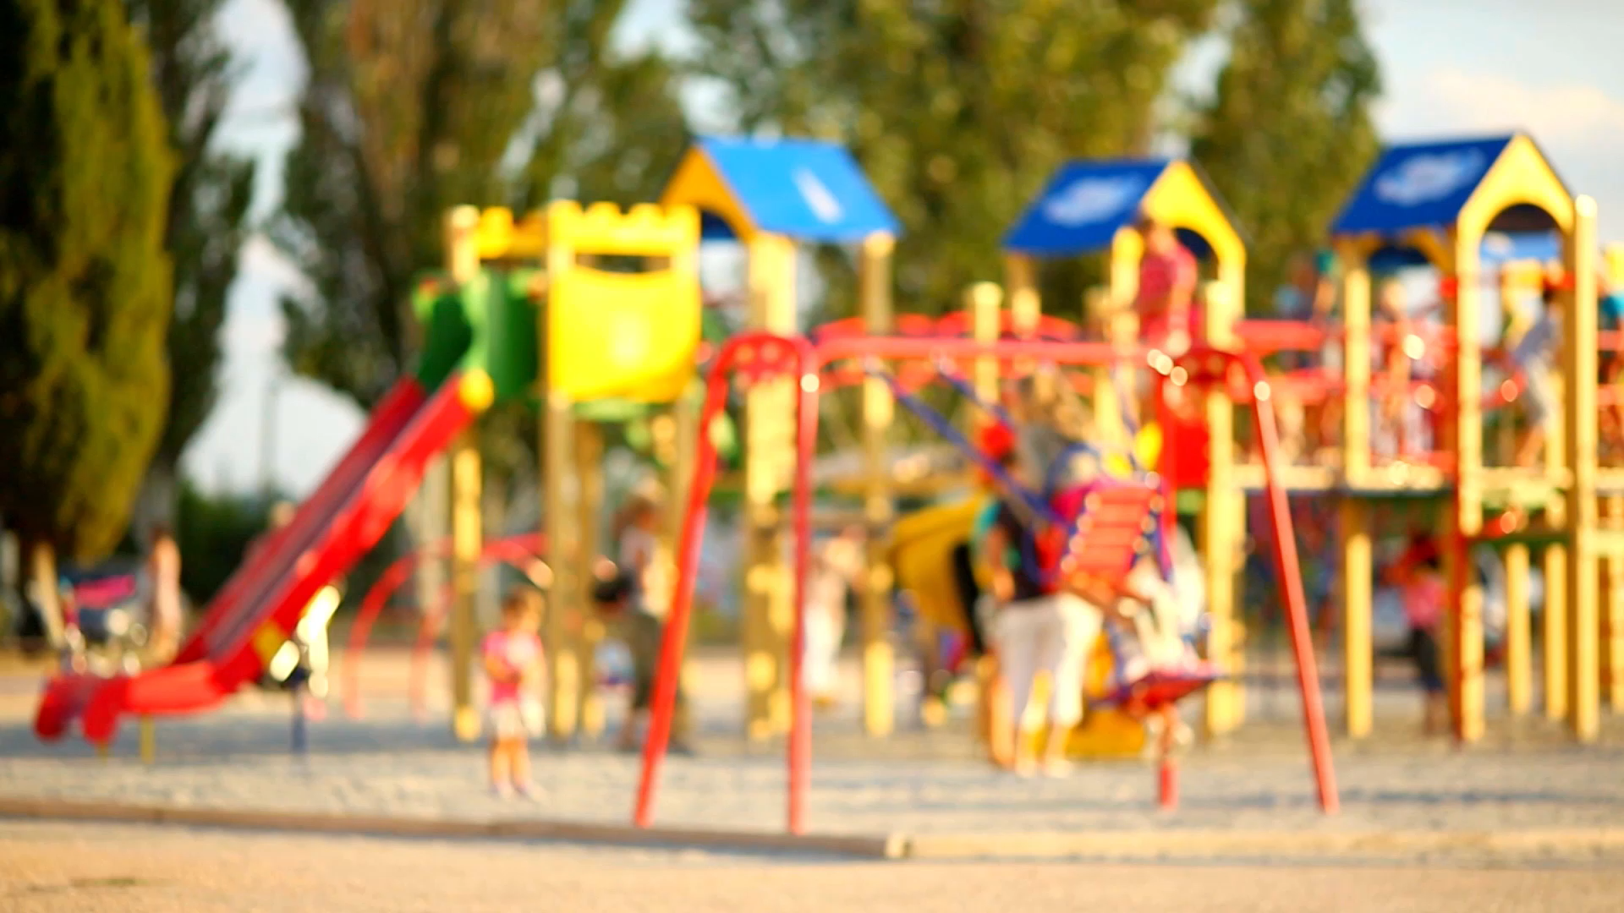
Legepladsen
En verden for børn.

Slide 2
BR 18 stk. 16 Legepladser mv. (§ 358 - § 367)
§ 358
Projektering, udførelse, drift og vedligehold af legepladsredskaber og -underlag, multisportsudstyr, motionsredskaber i det fri, skateboardbaner og lignende, der er offentligt tilgængelige, skal ske, så der opnås tilfredsstillende sikkerhed mod personskader.

Slide 3
§ 367
Drift, kontrol og vedligehold af offentligt tilgængelige legepladsredskaber og -underlag, motionsredskaber i det fri, skateboardbaner og lignende, skal ske, så de til enhver tid overholder de relevante bestemmelser i §§ 358-365.
Stk. 2. Planlægning og udførsel af drift, kontrol og vedligehold, jf. stk. 1, kan ske efter principperne i DS/EN 1176-7 Legepladsredskaber og -underlag - Del 7: Vejledning til brug ved installation, inspektion, vedligeholdelse og drift, eller på anden vis, som sikrer overholdelse af stk. 1.

Slide 4
DS/EN 1176 - 1177
Legepladsredskaber skal projekteres i overensstemmelse med:
DS/EN 1176-1 Legepladsredskaber og -underlag - Del 1: Generelle sikkerhedskrav og prøvningsmetoder.
DS/EN 1176-2 Legepladsredskaber og -underlag - Del 2: Gynger - Supplerende specifikke sikkerhedskrav og prøvningsmetoder.
DS/EN 1176-3 Legepladsredskaber og -underlag - Del 3: Rutsjebaner - Supplerende specifikke sikkerhedskrav og prøvningsmetoder.

Slide 5
DS/EN 1176 - 1177
DS/EN 1176-4 Legepladsredskaber og -underlag - Del 4: Svævebaner - Supplerende specifikke sikkerhedskrav og prøvningsmetoder.
DS/EN 1176-5 Legepladsredskaber og -underlag - Del 5: Karruseller - Supplerende specifikke sikkerhedskrav og prøvningsmetoder.
DS/EN 1176-6 Legepladsredskaber og -underlag - Del 6: Vipper - Supplerende specifikke sikkerhedskrav og prøvningsmetoder.
DS/EN 1176-10 Legepladsredskaber og -underlag - Del 10: Fuldstændigt lukkede legeredskaber - Supplerende specifikke sikkerhedskrav og prøvningsmetoder.
DS/EN 1176-11 Legepladsredskaber og -underlag - Del 11: Tredimensionelle klatrenet - Supplerende specifikke sikkerhedskrav og prøvningsmetoder.
DS/EN 1177 Stødabsorberende legepladsunderlag - Bestemmelse af den kritiske faldhøjde.

Slide 6
Kontrolpunkter for legepladsudstyr.

